Slide 1
Fast Food e Globalização
UNIVERSIDADE DE SÃO PAULO
FACULDADE DE SAÚDE PÚBLICA
GRADUAÇÃO EM NUTRIÇÃO
Alimentação e Contexto Social (HSP 0282)
Prof. Dra. Aylene Bousquat
Gabriel Messina Coimbra
Ingrid Mags Carvalho de Almeida
Mariana Gondo dos Santos
Mariana da Silva Santos
Matheus Lisboa
Michael Douglas S. Lima
Maio de 2018

Slide 2
Comensalidade
Novas Tendências
Globalização
Mídia
Fast Food
Gastronomia
Saúde

Slide 3
Globalização
A globalização é um processo, que se manifesta, a partir de uma aceleração do intercâmbio de capitais, mercadorias, ideias, informações, entre vários países ocasionando uma redução nas fronteiras geográficas.

Slide 4
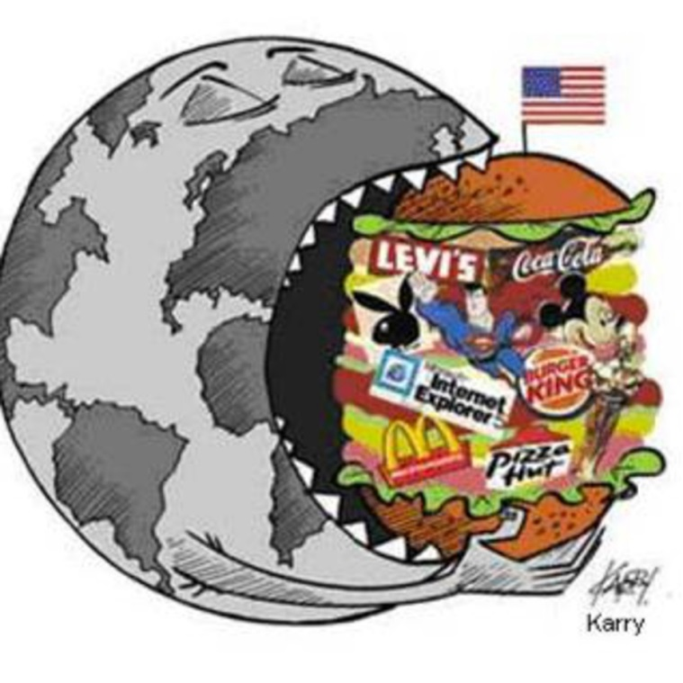
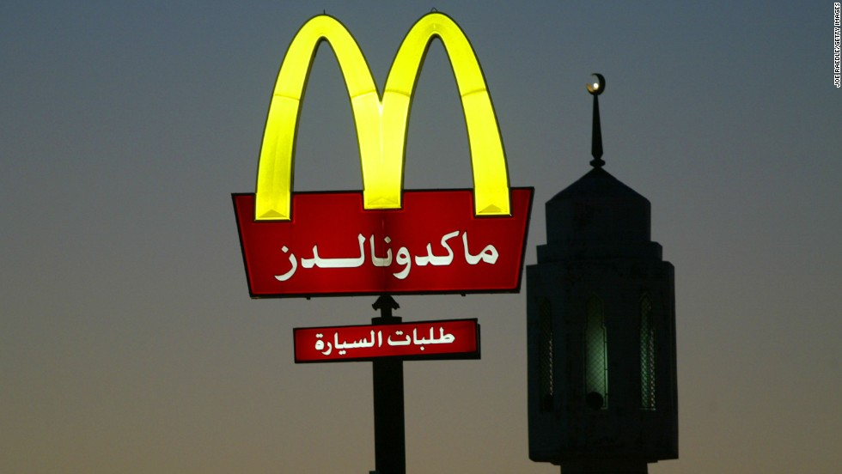
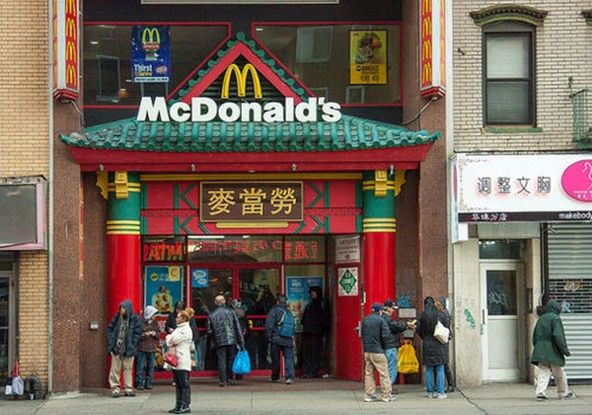
Mundialização dos hábitos alimentares

Slide 5
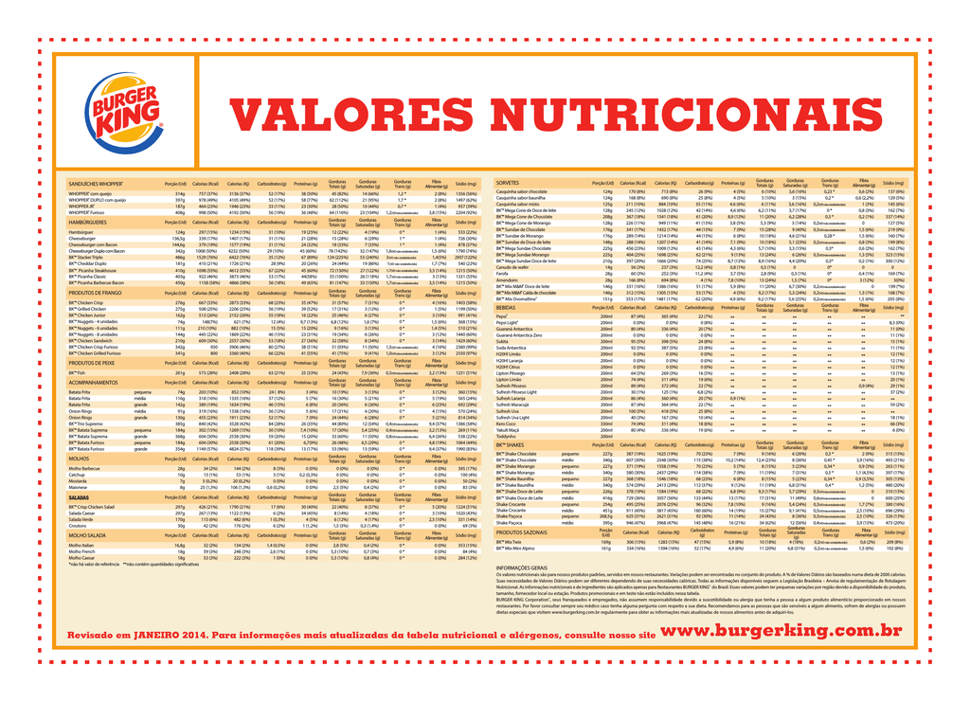
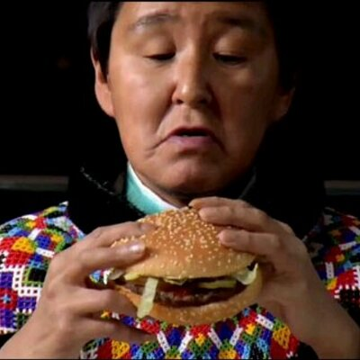
Reflexo da Globalização na Alimentação
Massificação de produtos e hábitos.
Saúde.

Slide 6
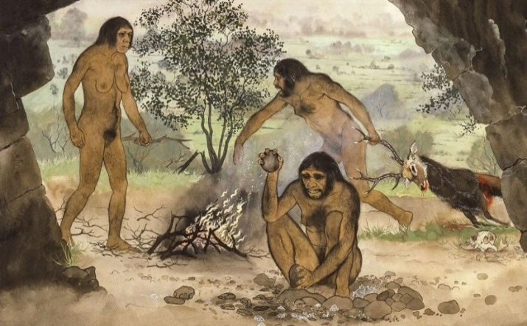
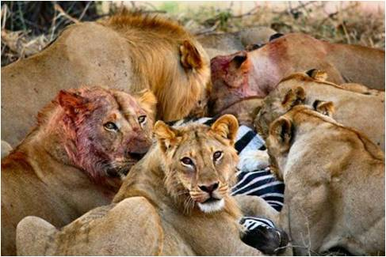
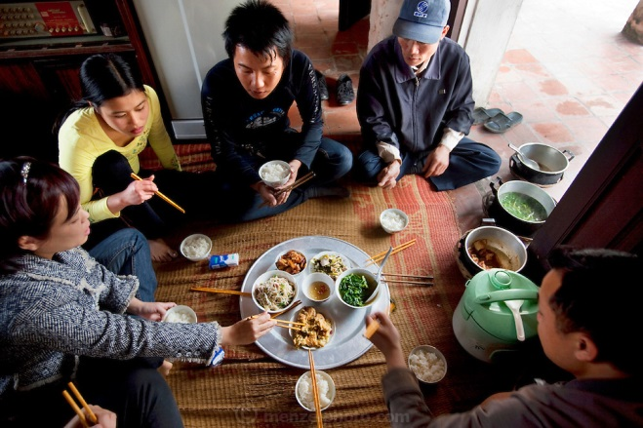
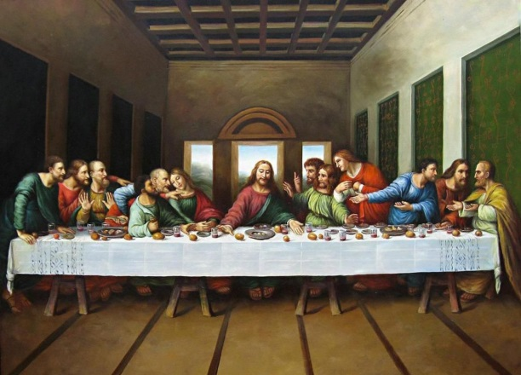
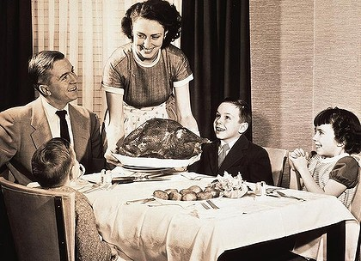
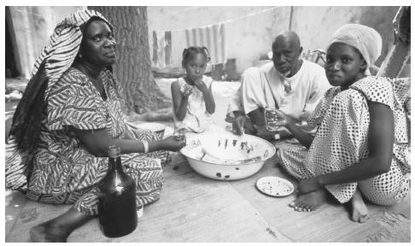
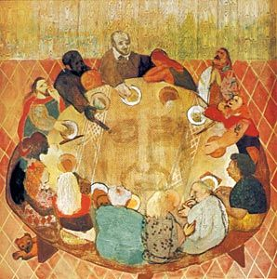
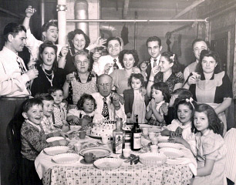
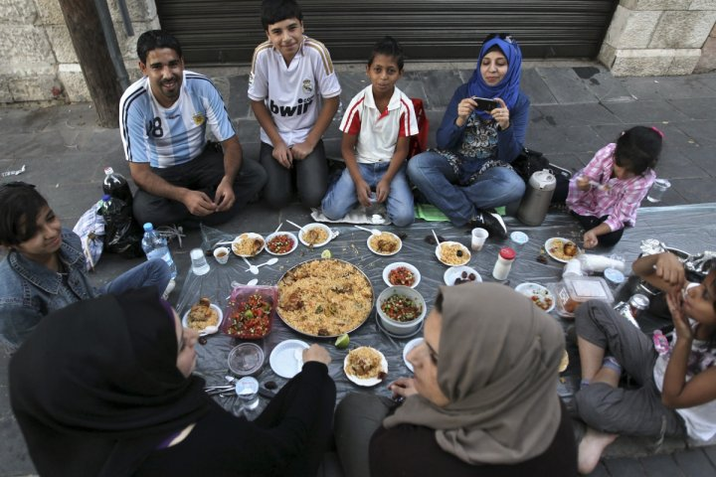
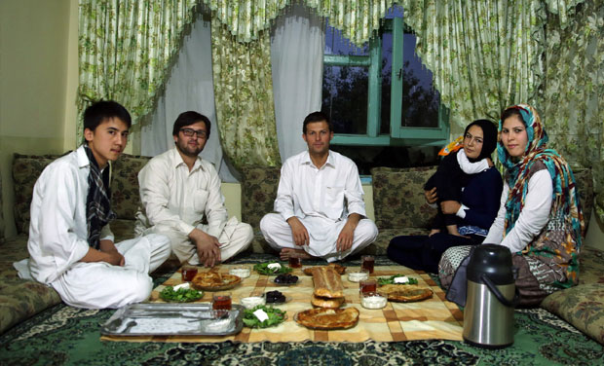
COMENSALIDADE

Slide 7
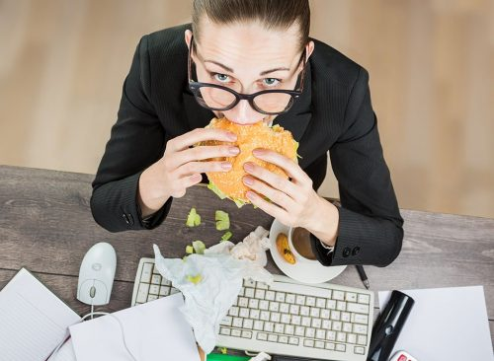
COMENSALIDADE: TEMPO E CAPITALISMO

Slide 8
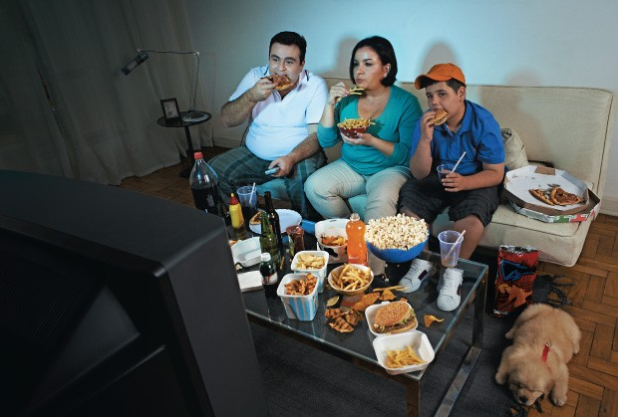
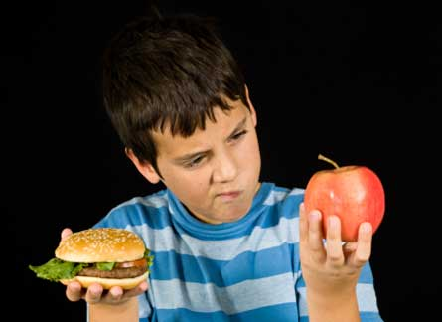
COMENSALIDADE: FAST FOOD E DESESTRUTURAÇÃO FAMILIAR

Slide 9
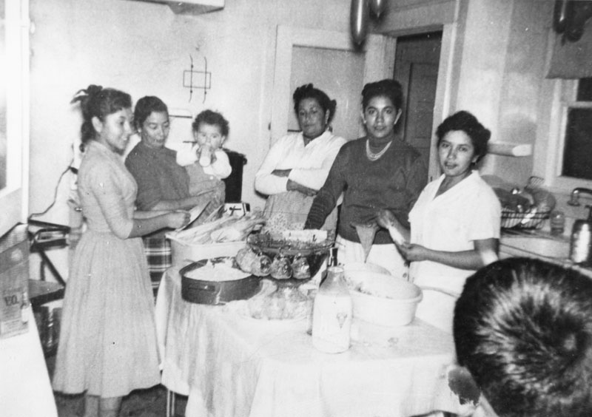
COMENSALIDADE: FAST FOOD E ALTERAÇÃO NA PRODUÇÃO DA COMIDA

Slide 10
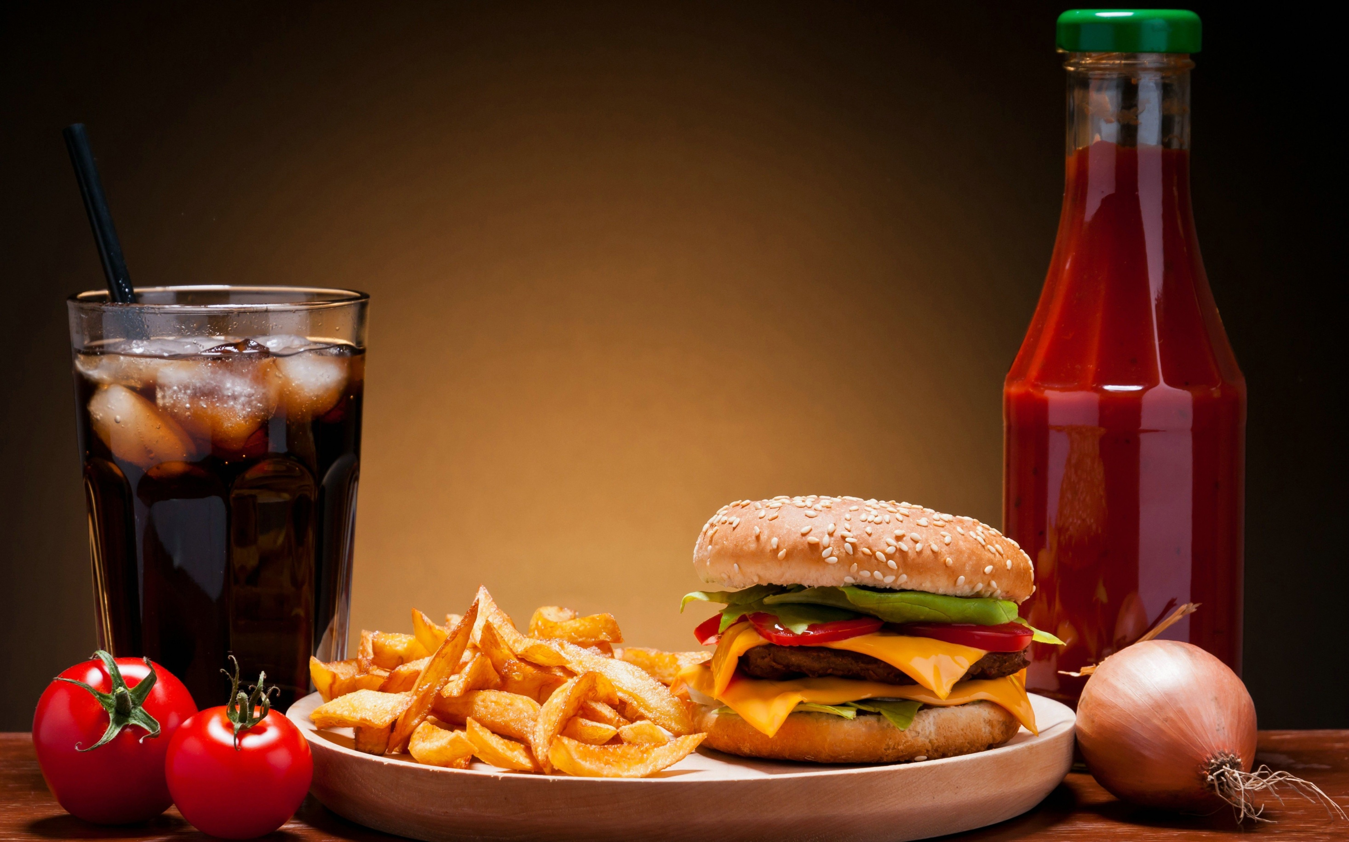

Slide 14
Restaurante fast food
Restaurante popular (GÓES 2005).
Para o nível de renda brasileiro comer em restaurante fast food é caro.
“(...) Quem ganha até um salário mínimo, teria comprometido 82% do salário para realizar uma refeição completa de segunda a sexta-feira considerando um mês com 22 dias úteis (...)” (Pesquisa da Assert e do Instituto Datafolha, 2016)

Slide 15
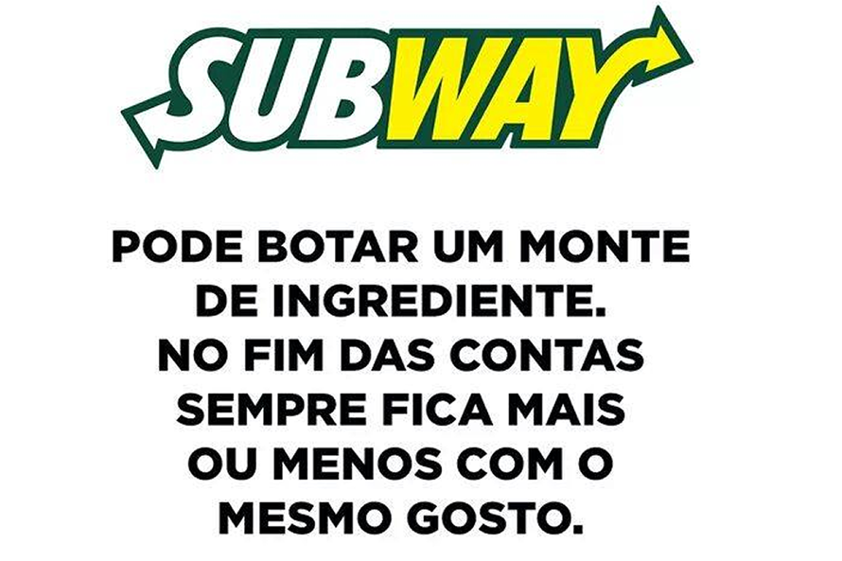
Fast food é uma comida pronta ou quase pronta para servir.
Padronização.

Slide 16
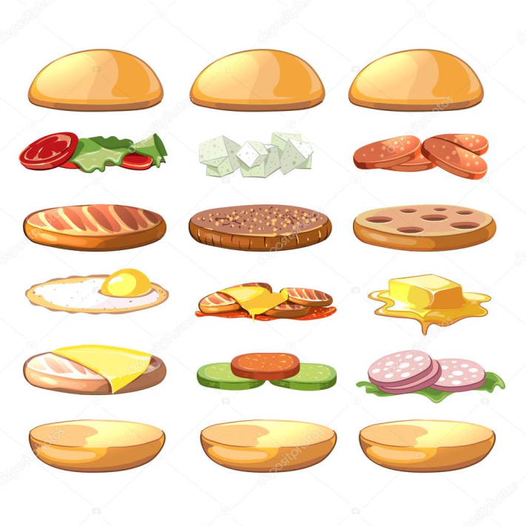
Expansão planetária do restaurante fast food.
‘Mcdonaldização’.

Slide 17
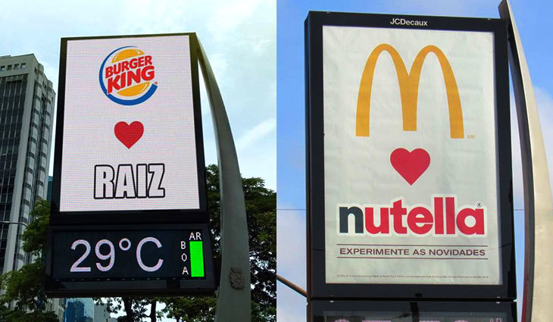
“Por fast food designo aqui as grandes cadeias de lanches rápidos que se organizam num sistema de franquia, empregam técnicas tayloristas e fordistas na preparação culinária e dedicam boa parte de sua renda à publicidade.” Rial (1996)

Slide 18
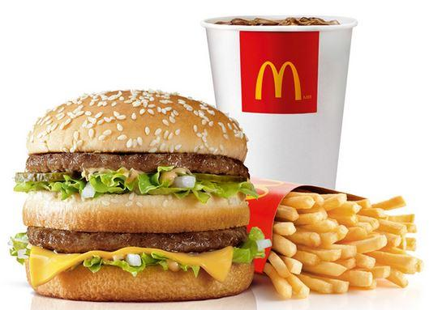
Fast food e gastronomia
Fast food é inferior na hierarquia gastronômica.
Quantitativo e não qualitativo.
vs.

Slide 19
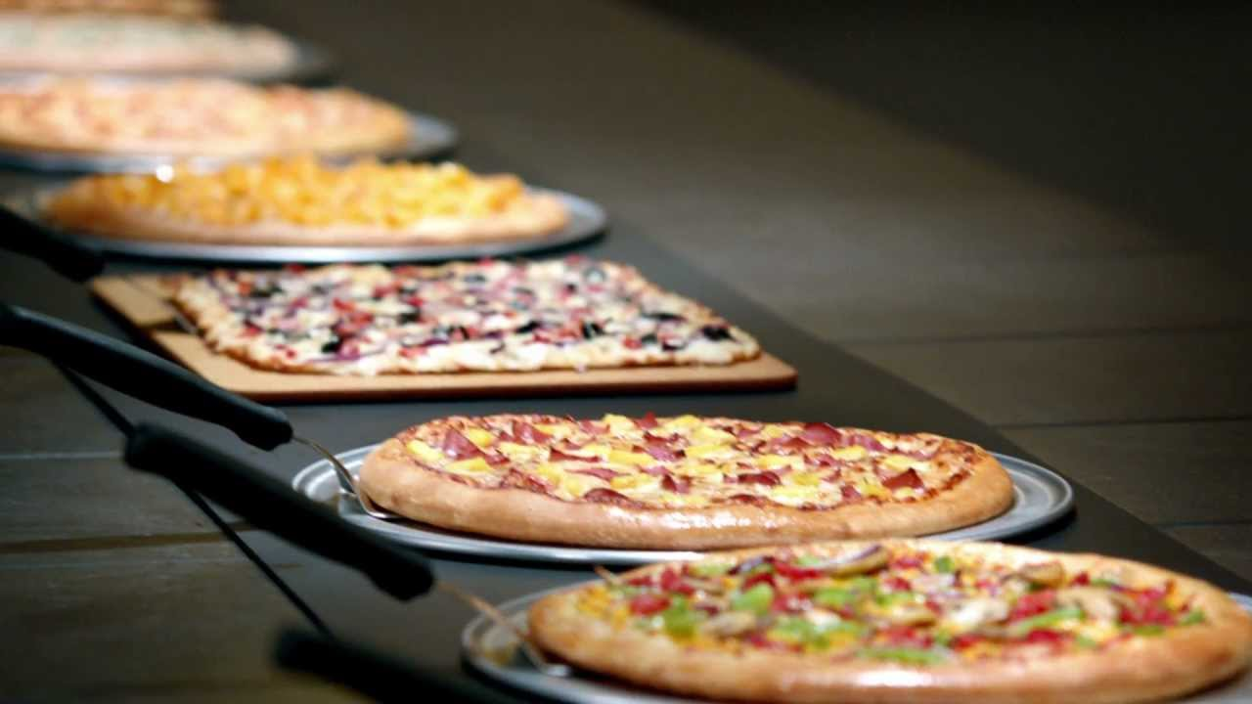
A ascensão dos Chefs.
‘Gourmetização’ do fast food, atenção especial para o hambúrguer.
A visão da pizza como fast food.
-”Quase fast food”
Camargo-Moro: a expressão se refere à pizza e à macarronada, comidas italianas difundidas mundialmente e de qualidade gastronômica inferior à refinada culinária veneziana.

Slide 20
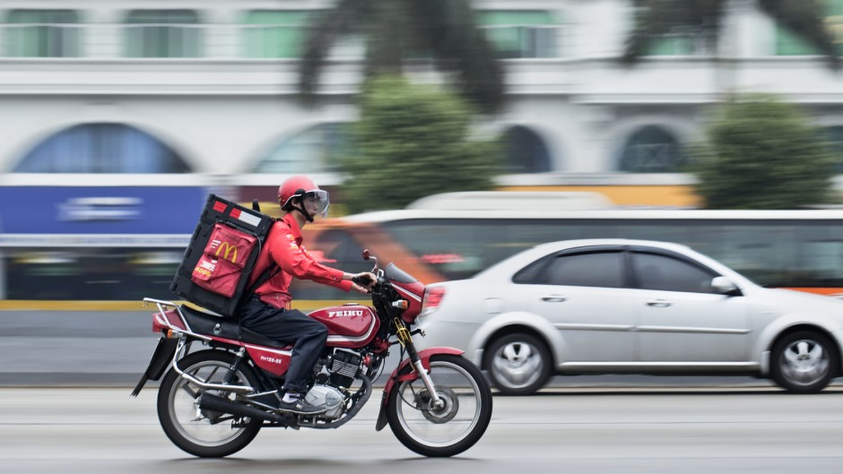
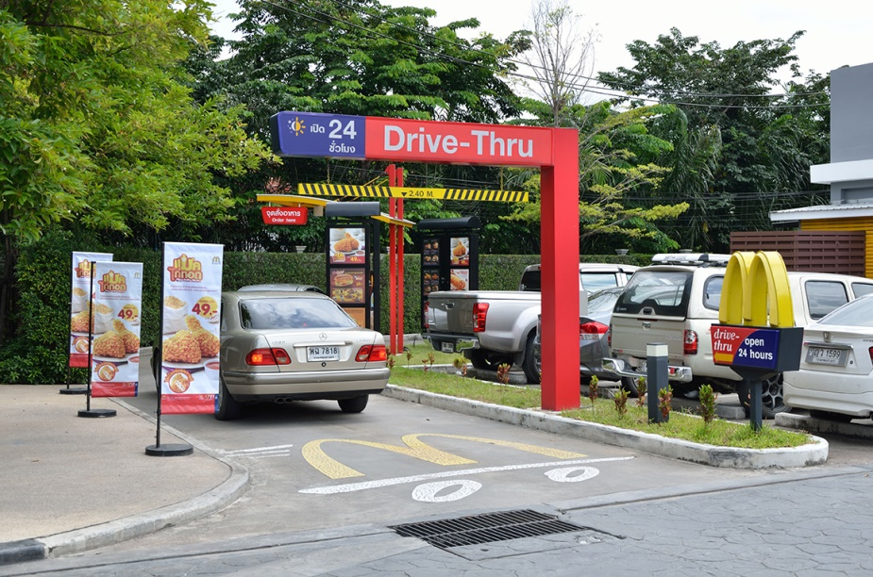
Autonomia e conveniência na alimentação

Slide 21
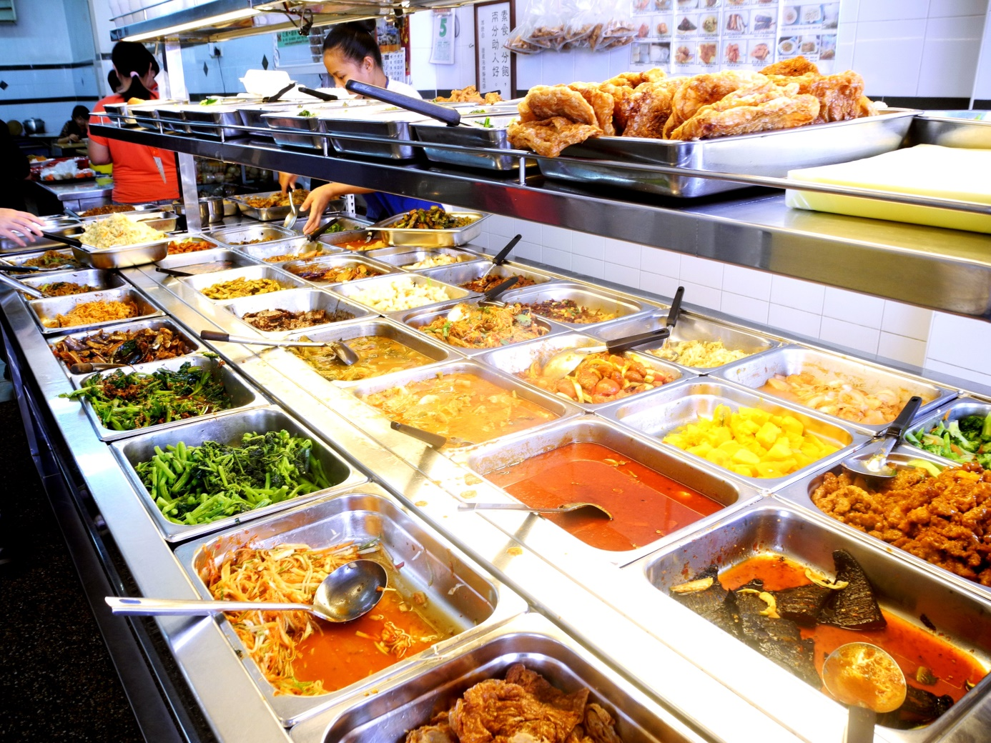
Otimização da relação entre tempo despendido e possibilidade de escolha.

Slide 22
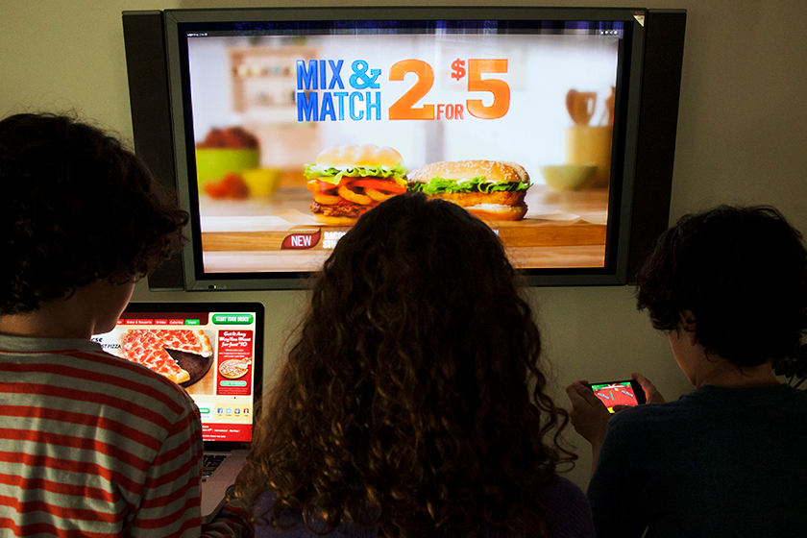
Consumo desencadeado pela propaganda

Slide 23
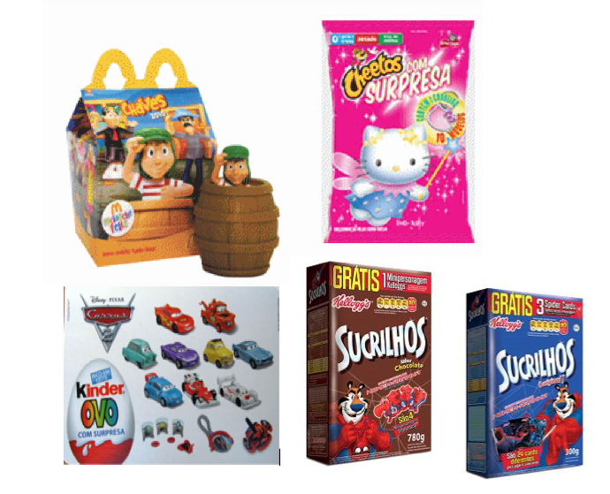
Associação com personagens infantis e brindes.

Slide 24
Adolescentes e a diferenciação de comportamento.

Slide 25
Taxas crescentes de distúrbios.

Slide 26
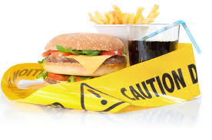
Fast Food, Nutrição e Saúde
Dieta de risco para a saúde ou hábito alimentar inadequado.
Posição de alerta: altas taxas de colesterol, triglicerídeos.
Relevância epidemiológica: obesidade, hipertensão, diabetes mellitus.

Slide 27
Repreensão!
Síndrome da fome oculta.
Modo alimentar americano e patologias metabólicas (Montignac).

Slide 28
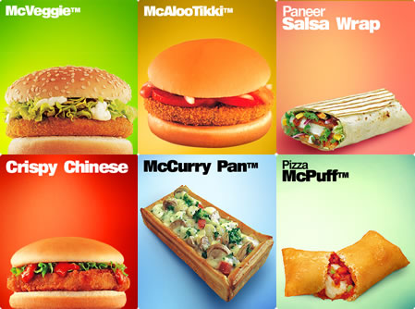
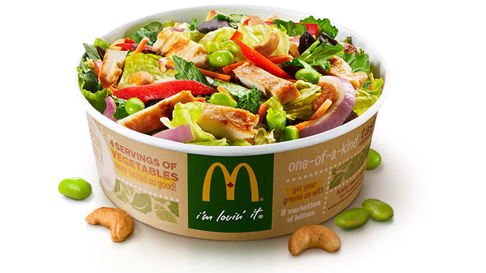
Adequação das empresas.
Estigma do não saudável.
Sincretismo alimentar: novos cardápios.

Slide 29
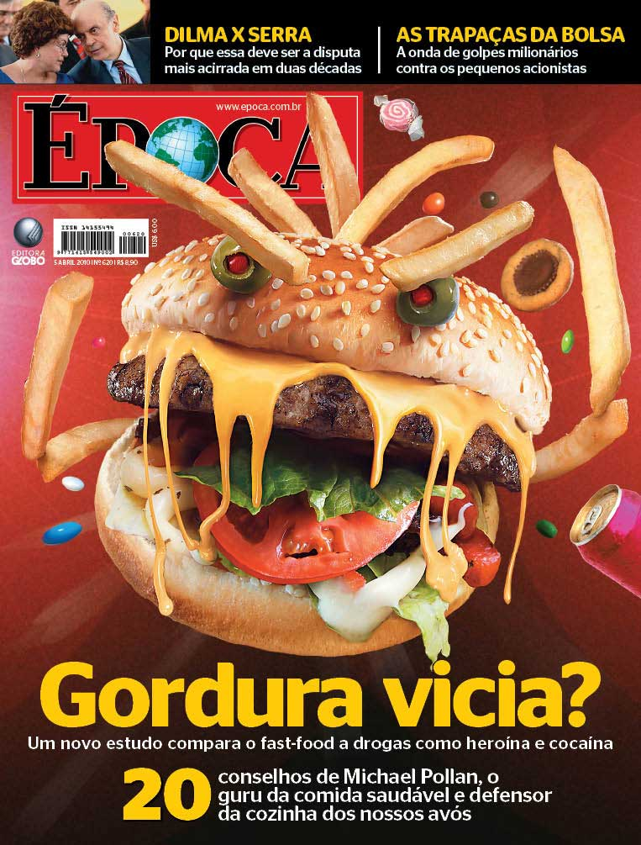
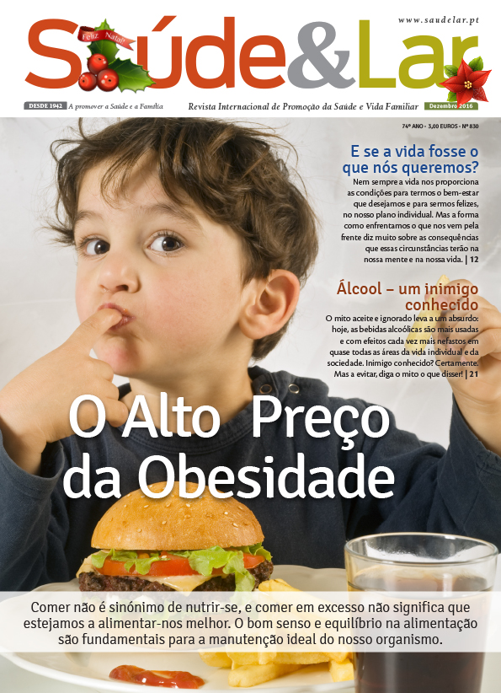
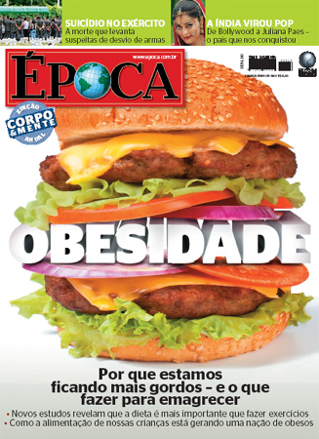
Imprensa: Associação com os riscos de saúde.
Correntes contrárias.

Slide 30
Alimentos funcionais.
Saudável como segmento econômico.
Representação social.

Slide 31
Medicalização antes das razões sociais e morais.
Modelos alimentares dos meios dominantes.
Prazer e sociabilidade afetados.

Slide 32
Ansiedade diante do excesso de informações.
Ortorexia.
“Desmedicalizar”= nutrição + dimensões socioculturais.

Slide 33
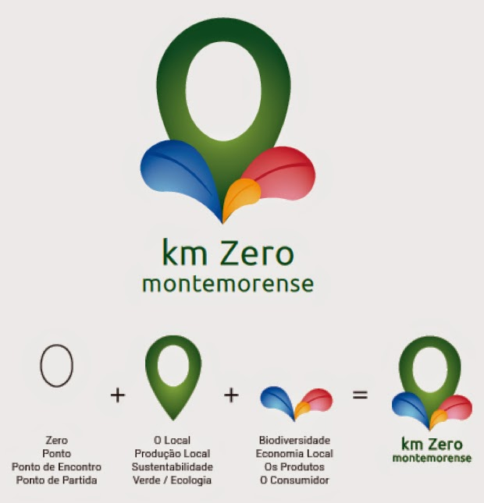
Pontos de Destaque
Responsabilidade social sobre os alimentos.

Slide 34
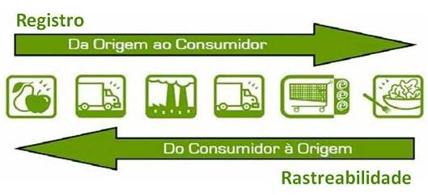
Manipulação genética.
Rastreabilidade do alimento e rotulagem alimentar.

Slide 35
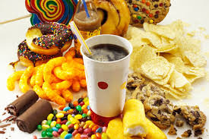
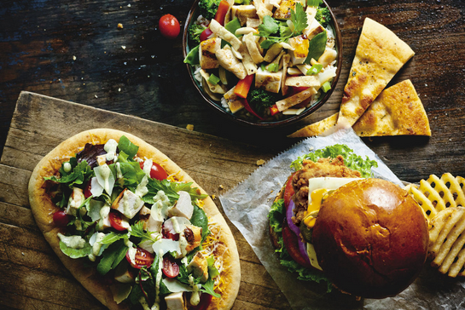
Fast Casual
"fast casual é um segmento que vem crescendo bastante com o ticket médio, um pouco mais baixo que do que o restaurante gastronômico e com uma experiência gastronômica um pouco mais cuidada do que um restaurante de fast food", explica o consultor Eduardo Scott.
(Jornal da Globo)

Slide 36
Slow Food: nutrição, gastronomia, agronomia e ambientalista.
“ O fast food mata o sabor”.
( Carlo Petrini)

Slide 37
Referências
OLIVEIRA, Nilce. FREITAS, Maria do Carmo Soares. Fast-food um aspecto da modernidade alimentar. In Freitas MCS, Fontes GAV, Oliveira N.(orgs) Escritas e narrativas sobre alimentação e cultura [online]. Salvador: EDUFBA, 2008.
PROENCA, Rosana Pacheco da Costa. Alimentação e globalização: algumas reflexões. Ciência e Cultura, São Paulo, v. 62, n. 4, Oct. 2010.
MOREIRA, Sueli Aparecida. Alimentação e Comensalidade: aspectos históricos e antropológicos. Ciência e Cultura, São Paulo, v. 62, n. 4, Oct. 2010.
LIMA, Romilda de Souza et al. Alimentação Comida e Cultura: o exercício da comensalidade. DEMETRA, 2015; 10(3); 507-522.
TRAPHAGAN, John W.; BROWN, L. Keith. Fast food and intergenerational commensality in Japan: New styles and old patterns. Ethnology, p. 119-134, 2002.
https://epocanegocios.globo.com/Dinheiro/noticia/2017/03/comer-fora-no-almoco-custa-para-brasileiros-82-do-salario-minimo.html, acesso em 20/05/2018.
http://g1.globo.com/jornal-da-globo/noticia/2015/08/restaurantes-adotam-o-modelo-do-fast-casual-para-baratear-os-custos.htm , acesso em 20/05/2018.
https://matheusramosribeiro.jusbrasil.com.br/artigos/202589865/fordismo-e-toyotismo-suas-principais-caracteristicas-com-uma-analise-das-precarias-relacoes-de-trabalho, acesso em 20/05/2018.
http://www.ecomanda.com.br/blog/fast-casual , acesso em 20/05/2018.
https://www.fadc.org.br/noticias/183:crescimento-nos-indices-de-obesidade-infantil-e-novo-desafio-para-o-brasil, acesso em 20/05/2018.

